Slide 1
«Теремки В. Воскобовича» - педагогическая находка
Подготовила воспитатель I к
МБДОУ №1 д/с «Насып»
Индрисова Рузана Рустимовна

Slide 2
ИГРА для детей - это способ ориентации в реальном мире, пространстве и времени, способ исследования предметов и людей. Она помогает ребенку раскрепостить свое воображение, овладеть ценностями культуры и выработать определенные навыки.
Выготский полагал, что игра - это прекрасный метод развивающего обучения.
«ИГРОВЫЕ ПЕДАГОГИЧЕСКИЕ ТЕХНОЛОГИИ - это различные педагогические игры, которые имеют четко поставленную цель обучения и соответствующий ей результат.

Slide 3
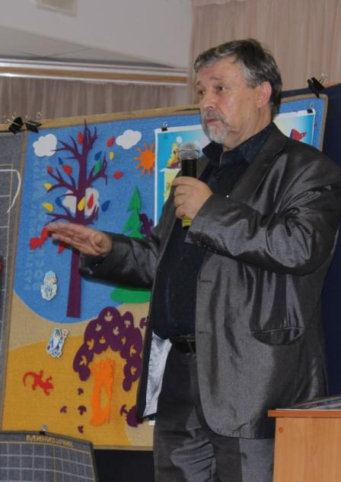
РАЗВИВАЮЩИЕ ИГРЫ - помогают стимулировать развитие познавательной сферы и выработку определенных навыков и умений. Очень важно, чтобы игры оставались интересными, оригинальными, предоставляли ребенку возможность творчества, не утрачивали своей привлекательности от игры к игре.
Одной из таких технологий являются игры Вячеслава Валерьевича Воскобовича.

Slide 4
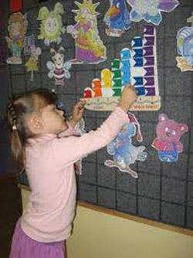
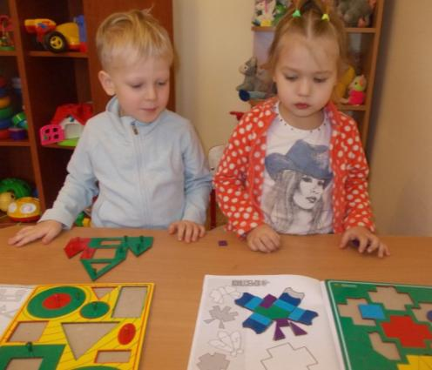
ТЕХНОЛОГИИЯ ВОСКОБОВИЧА - это путь от практики к теории. С помощью одной игры можно решать большое количество образовательных задач. Незаметно для себя, малыш осваивает цифры и буквы; узнает и запоминает цвет, форму; тренирует мелкую моторику рук; совершенствует речь, мышление, внимание, память, воображение.

Slide 5
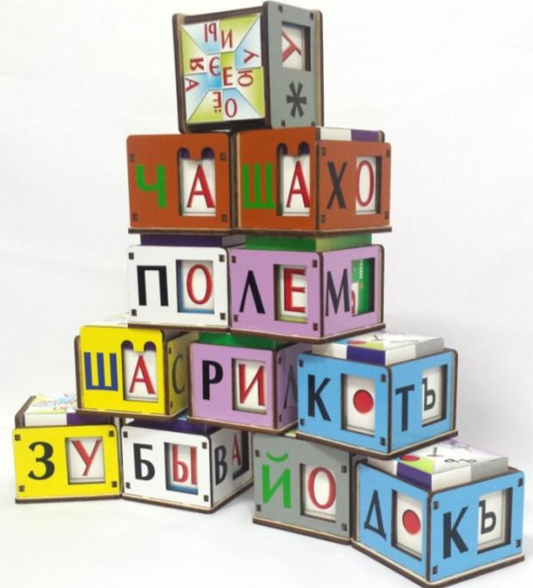
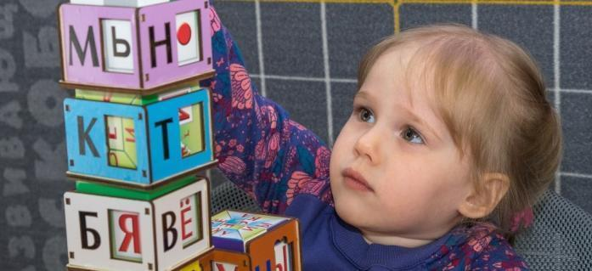
ИГРОВОЕ ПОСОБИЕ
«ТЕРЕМКИ В.ВОСКОБОВИЧА»
– это самая популярная игра для обучения чтению.

Slide 6
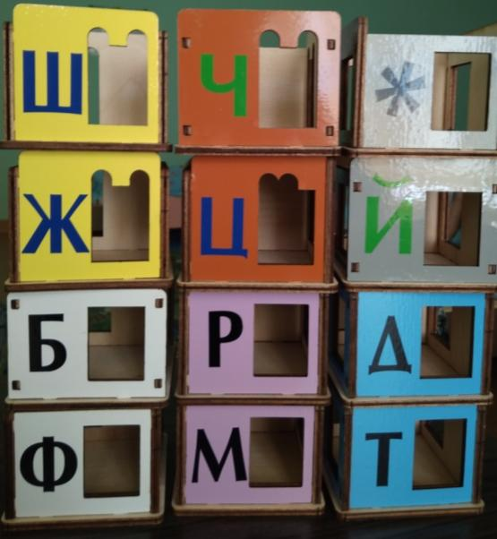
ТЕРЕМКИ . Всего в комплекте Воскобовича 12 деревянных теремков (2 белых, 2 голубых, 2 желтых, 2 лиловых, 2 коричневых)

Slide 7
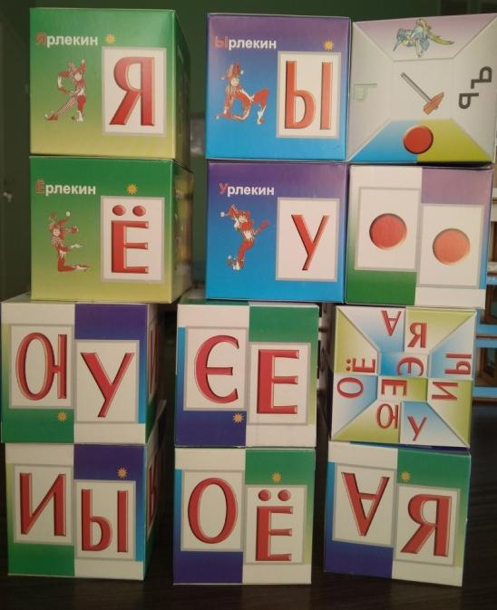
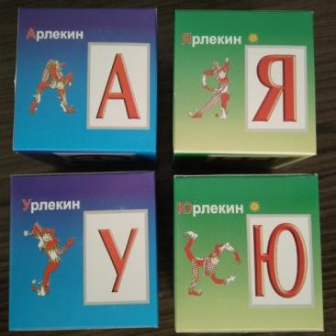
КУБИКИ . 12 картонных кубиков с гласными на гранях (2 синих, 2 зеленых, 6 двойных сине-зеленых, 2 знаковых). Буквы на гранях не простые. У каждой свой образ. Например, гласные буквы представляет шут. В позе буквы А – Арлекин.

Slide 8
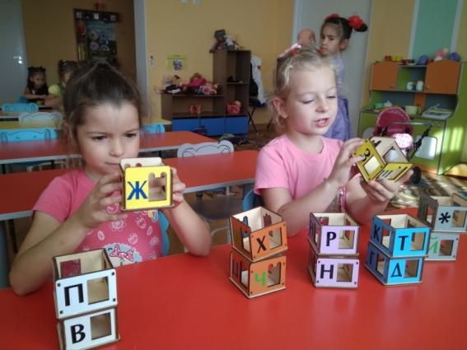
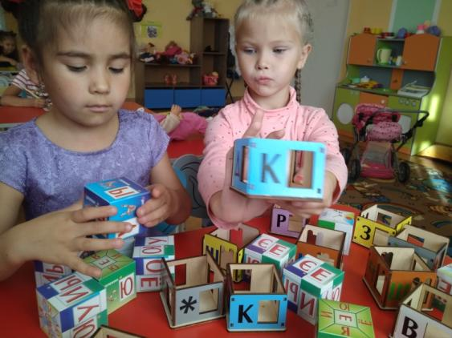
ПОДГОТОВКА К ОБУЧЕНИЮ ГРАМОТЕ
С «Теремками В.Воскобовича»
1 этап – «Знакомство со звуками и буквами».

Slide 9
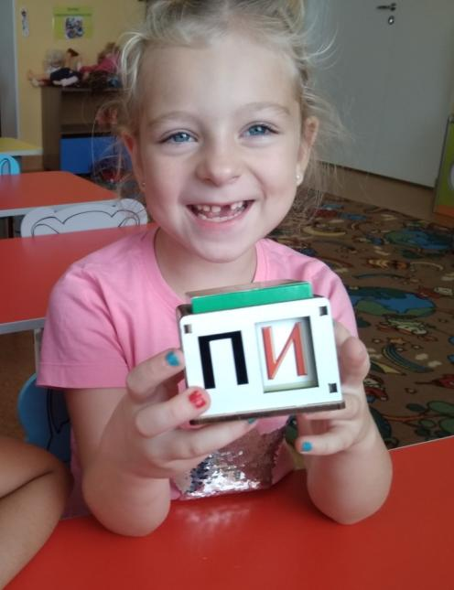
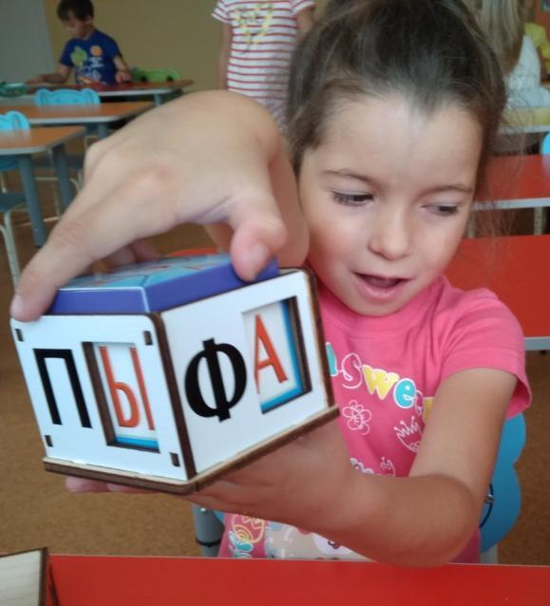
ПОДГОТОВКА К ОБУЧЕНИЮ ГРАМОТЕ
С «Теремками В.Воскобовича»
2 этап - «Знакомство со слогами. Слияние букв»

Slide 10
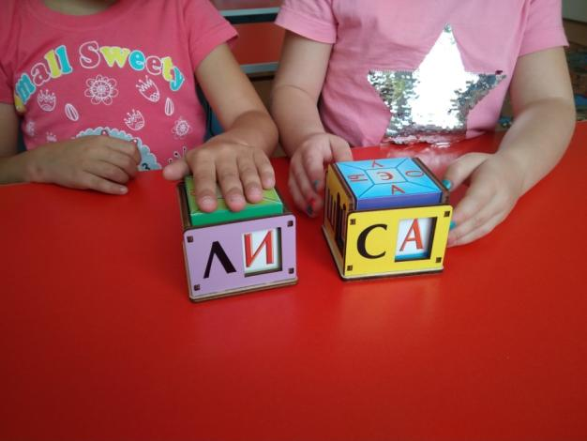
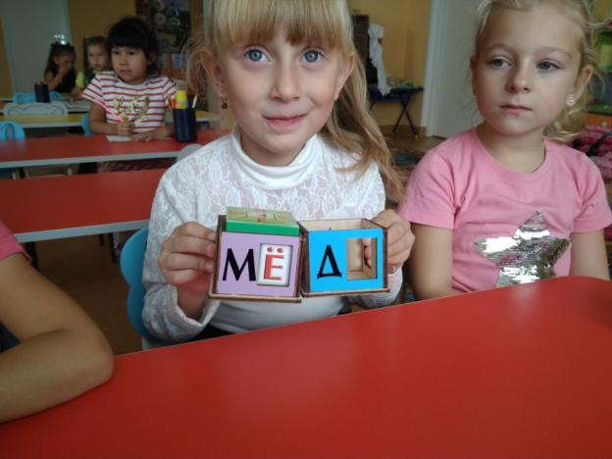
ПОДГОТОВКА К ОБУЧЕНИЮ ГРАМОТЕ
С «Теремками В.Воскобовича»
3 этап - «Слоговое чтение. Чтение простых слов»

Slide 11
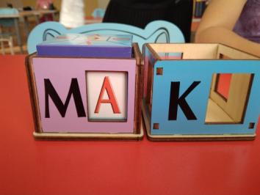
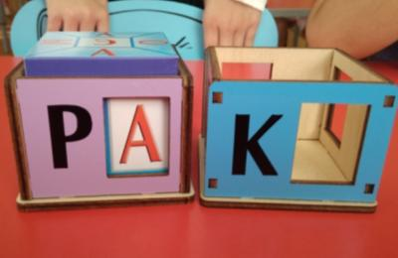
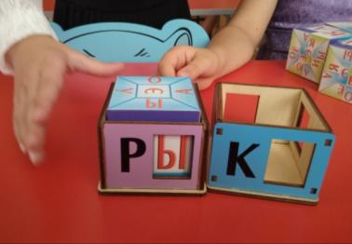
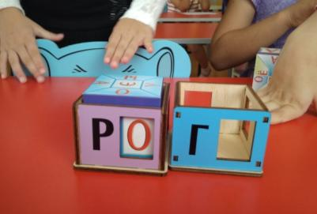
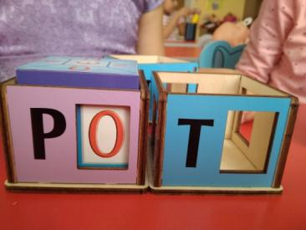
ИГРЫ С « ТЕРЕМКАМИ» В.ВОСКОБОВИЧА
Игра «Перевертыши»
Слияние гласных и согласных звуков. Чтение слогов. Составление трех-четырех буквенных слов.
МАГ – МАК – РАК – РЫК – РОГ – РОТ

Slide 12
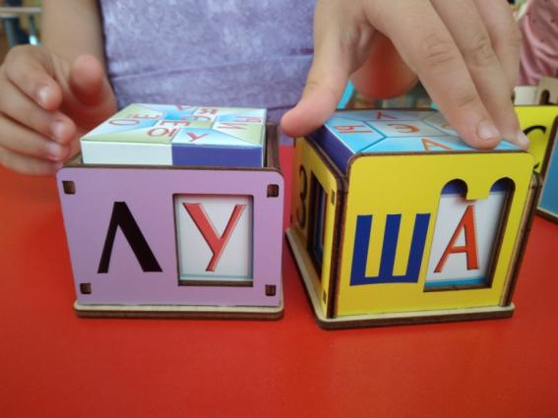
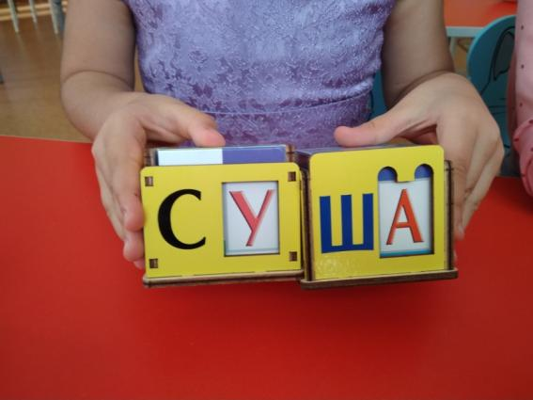
ИГРЫ С « ТЕРЕМКАМИ» В.ВОСКОБОВИЧА
Игра «Заменялки»
Чтение слов. Составление трех-четырех буквенных слов.
ЛУ-ША – СУ-ША.

Slide 13
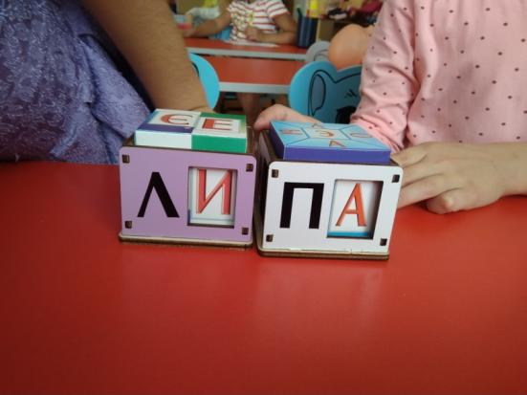
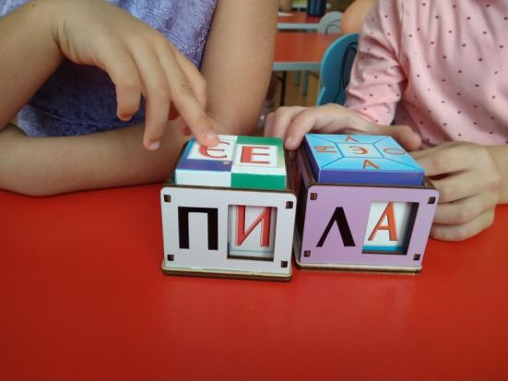
ИГРЫ С « ТЕРЕМКАМИ» В.ВОСКОБОВИЧА
Игра «Переставлялки»
Чтение простых слов.
ЛИ-ПА – ПИ-ЛА. ЛИ-СА - СИ-ЛА.

Slide 14
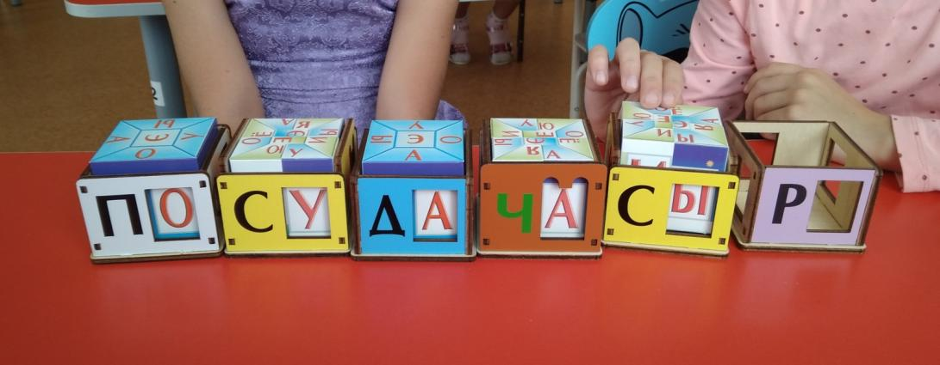
ИГРЫ С « ТЕРЕМКАМИ» В.ВОСКОБОВИЧА
Игра «Цепочки»
Словесная игра. Составление цепочки слов.
ПОСУДАЧАСЫР МОЛОКОСАЖАБАНЯ

Slide 15
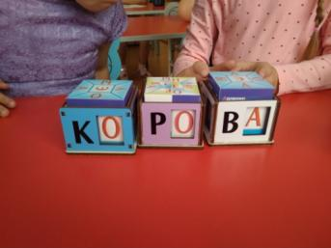
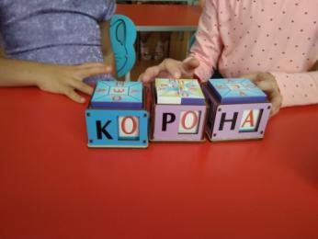
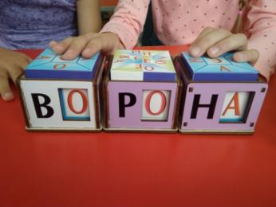
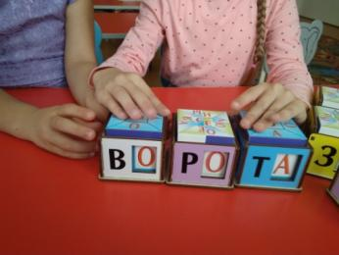
ИГРЫ С « ТЕРЕМКАМИ» В.ВОСКОБОВИЧА
Игра «Загадалки»
Словесная игра. Последовательное составление слов
с заменой одного слога.
Дает молоко… кто? (КО-РО-ВА) Сверкает алмазом…… что? ( КО-РО-НА)
Скрипят во дворе…что? ( ВО-РО-ТА) Кричит кар-кар-кар… кто? (ВО-РО-НА)

Slide 16
«С ребенком надо играть, играть заинтересованно и увлеченно, и тогда наградой нам будут их горящие глаза и желание играть еще и еще»
Л.Г.Петерсон
ПУСТЬ РАДОСТЬ РАЗВЛЕЧЕНИЯ ПОСТЕПЕННО ПЕРЕЙДЕТ В РАДОСТЬ УЧЕНИЯ !!!

Slide 17
СПАСИБО ЗА ВНИМАНИЕ!!!

